Slide 1
Беговые упражнения. Кросс 700м.
Бег с высоким подниманием бедра

Slide 2
Цель:
ознакомиться со специальными беговыми упражнениями
Задачи:
узнать о специальных беговых упражнениях;
обучиться выполнению специальных беговых упражнений

Slide 3
На уроке
мы узнаем:
о специальных беговых упражнениях
мы научимся:
выполнять специальные беговые упражнения

Slide 4
Специальные беговые упражнения – это комплекс упражнений, направленный на развитие тех физических качеств, которые являются основными при занятиях бегом

Slide 5
Глоссарий
Бег – один из способов передвижения человека и животного
Беговые упражнения – упражнения, направленные на развитие силы, мощности, скорости во время бега
Старт – начало бега
Мышцы – орган, с помощью которого организм способен производить движение
Толчковая нога – ведущая нога. Нога, которой отталкиваются при беге и прыжке. Более сильная
Маховая нога – нога, которой замахиваются во время бега или прыжка

Slide 6
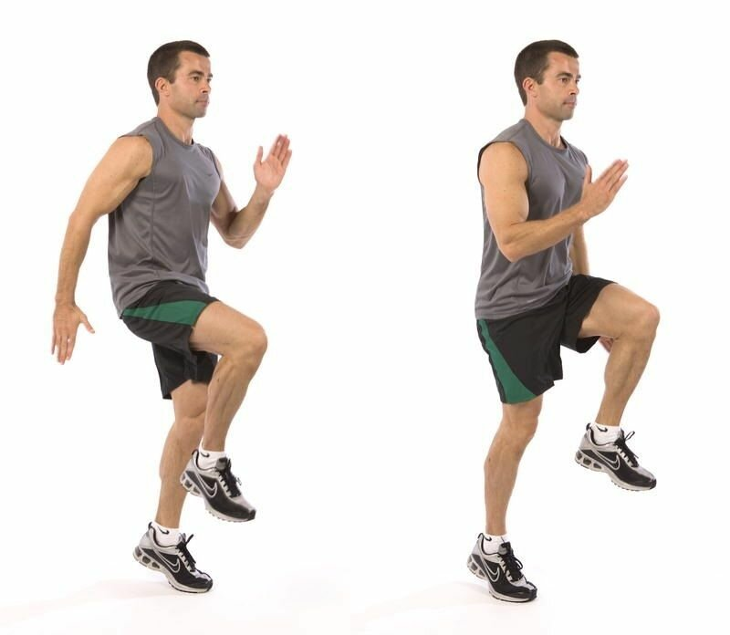
Бег с высоким подниманием бедра
Выполнение:
Выполняя упражнение следите за спиной, которая должна быть без сутулостей, а туловище лишь
слегка наклонено вперед.
Руки согнуты в локтях на 45 градусов и работают разноименно с ногами. Колено поднимается до высоты при которой образует прямую линию с тазом или немного выше

Slide 7
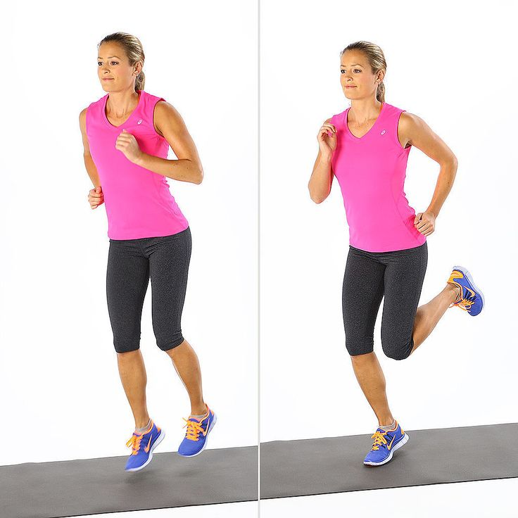
Бег с захлестыванием голени
Выполнение:
Руки работают как в предыдущем упражнении. Взгляд устремлен на 5-10 метров вперед. Во время выполнения пятки должны слегка касаться ягодиц. Упражнение выполняется без постановки пятки на поверхность (на носках). Необходимо следить за точностью движений и лишь потом увеличивать их частоту

Slide 8
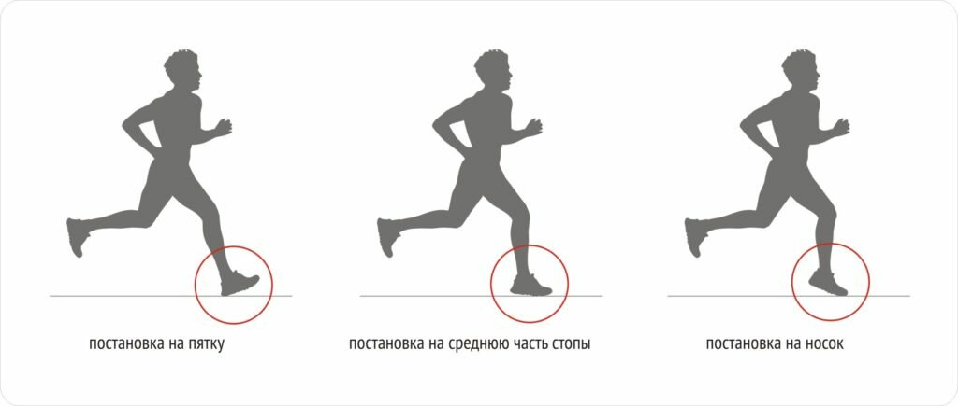
Перекаты с пятки на носок
Выполнение:
Суть упражнения заключается в неспешном поочередном перекатывании с пятки на носок. При этом необходимо делать акцент на носке, стараясь подняться максимально высоко

Slide 9
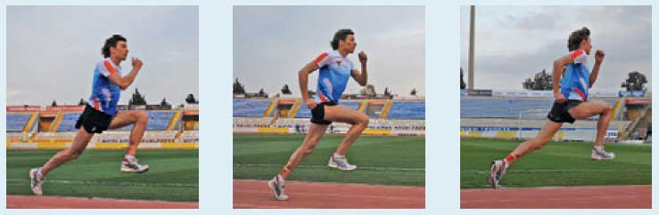
Многоскоки
Выполнение:
При отталкивании толчковая нога распрямляется, в то время как маховая согнута в колене. Приземление происходит на всю стопу с акцентом на толчок вперед. После отталкивания толчковая нога распрямляется, а маховая сгибается в коленном суставе. Руки работают аналогично бегу

Slide 10
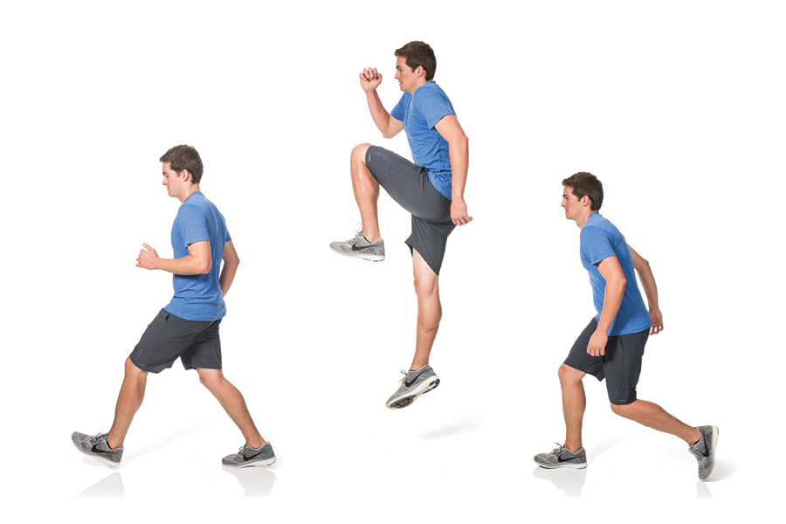
Подскоки – это короткие прыжки с ноги на ногу с акцентом на высоту
Выполнение:
Выполняется перекат с пятки на носок, но движение заканчивается несильным отталкиванием вверх. Для лучшего толчка при постановке стопы необходимо слегка согнуть ногу в коленном суставе, что создаст эффект пружины

Slide 11
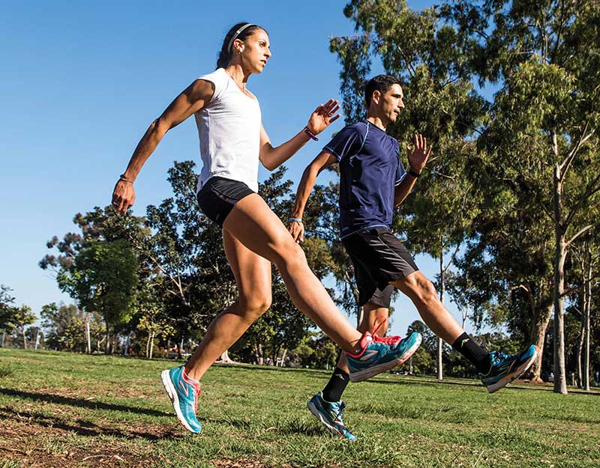
Бег на прямых ногах
Выполнение:
Руки согнуты в локтях и работают аналогично бегу. Бег происходит полностью на прямых ногах и с вытянутым носком. Постановка стопы осуществляется “плашмя”. Для эффективного продвижения необходимо выполнять максимально быстрое отталкивание толчковой ногой от поверхности

Slide 12
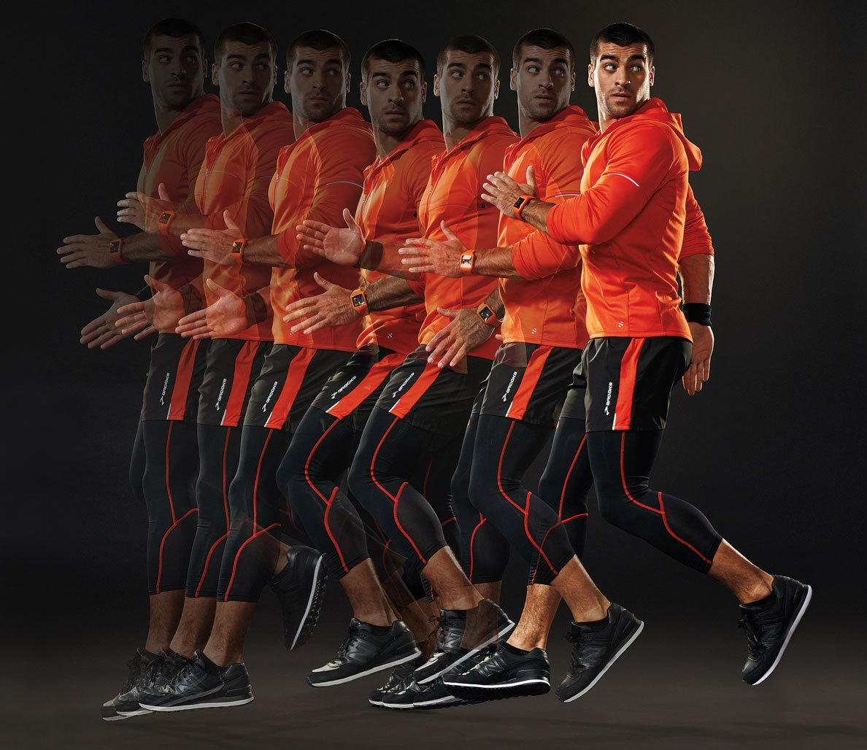
Бег спиной вперед используется для улучшения координационных способностей
Выполнение:
Встаньте спиной к беговой дорожке. Согнув ногу отведите ее назад и поставьте на носок. Выполните отталкивание и повторите тоже другой ногой. Контролируйте силу отталкивания. Если выполнить слишком сильный толчок, то можно потерять равновесие и упасть. Во время выполнения смотрите через левое и правое плечо для предотвращения столкновения с бегущим навстречу спортсменом

Slide 13
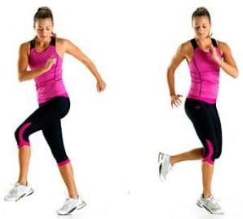
Бег скрестным шагом
Выполнение:
Упражнение выполняется правым и левым боком поочередно. Руки вытянуты вперед и в процессе выполнения остаются не подвижны, так как работают только туловище и ноги.
Встаньте боком к дорожке и выполните шаг левой в левую сторону, после чего правой ногой выполните движение за левую ногу. Далее выполните шаг левой в левую сторону, а затем шаг правой, но уже вперед левой ноги. Упражнение выполняется исключительно на носках

Slide 14
Беговые упражнения
Перейдите по ссылке и просмотрите видео
https://www.youtube.com/watch?v=okHrPSIbIew

Slide 15
Домашнее задание
Выполнять беговые упражнения показанные на видео

